Slide 1
稿件状态“知多少”系列 之一
ACCEPT小课堂®
PRE-SUBMIT/ SUBMIT
助力投稿 前程美好
07, 2023
ELSEVIER Researcher Support Team
Tracy
Paul
Aimee

Slide 2
PRE-SUBMIT/ SUBMIT
EDITORIAL PROCESS
DECISION
PRE-SUBMIT/ SUBMIT
PRE-SUBMIT/ SUBMIT
SUBMITTED
TO
JOURNAL
REQUIRED REVIEW COMPLETE
SUBMITTED
TO
JOURNAL
SUBMITTED
TO
JOURNAL
WITH EDITOR
REVISE
INCOMPLETE
INCOMPLETE
INCOMPLETE
SEND BACK
TO AUTHOR
UNDER REVIEW
(REVISION)NEEDS APPROVAL
SEND BACK
TO AUTHOR
(REVISION)NEEDS APPROVAL
DECISION
IN PROCESS
COMPLETED-ACCEPT
#谁采取行动？
作者
编辑/审稿专家

Slide 3
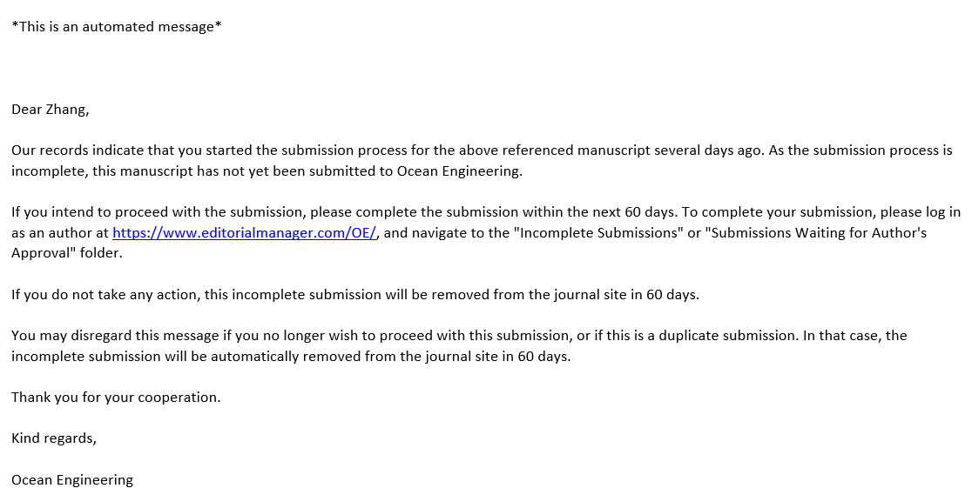
PRE-SUBMIT/ SUBMIT
含义：当稿件处于此状态时，表示稿件正在等待您完成初次提交或完成修改稿提交的过程中。在您选择“Build PDF for Approval”前稿件将一直保持此状态。
含义：当稿件处于此状态时，表示稿件正在等待您完成初次提交或完成修改稿提交的过程中。在您选择“创建PDF供批准”前稿件将一直保持此状态。
INCOMPLETE
咦？有邮件？

Slide 4
PRE-SUBMIT/ SUBMIT

Slide 5
PRE-SUBMIT/ SUBMIT
👀稿件已提交，却收到未完成提交的提醒邮件？
慢慢来，先想想提交前是否在系统中上传过稿件但未提交呢？

Slide 6
PRE-SUBMIT/ SUBMIT
👀收到提醒邮件怎么办？
别急，认真看邮件内容，登录系统处理就可以啦！

Slide 7
PRE-SUBMIT/ SUBMIT
👀稿件已提交，我可以不处理这个邮件吗？
也可以的呢，对于未完成提交的稿件，一般系统自动删除，只要您确保已提交过该篇稿件就好呢

Slide 8
PRE-SUBMIT/ SUBMIT
含义：当稿件处于此状态时，表示您已经创建了PDF，需要通讯作者的批准才会完成投稿。
含义：当稿件处于此状态时，表示您已经创建了PDF，需要通讯作者的批准才会完成投稿。
(REVISION)NEEDS APPROVAL
如何提交嘞？

Slide 9
PRE-SUBMIT/ SUBMIT
比如，创建PDF后Action栏没有内容无法approve？
(REVISION)NEEDS APPROVAL
No Worry! 点击创建PDF后期间屏幕自动刷新，所需时间根据文件大小会有不同。一般大约需要十分钟创建完成，创建后就可以Approve提交啦！
仍有疑问不能提交？赶快联系我们哦
PS: 联系方式见后面内容^^
操作时出现状况？？

Slide 10
PRE-SUBMIT/ SUBMIT
含义：您已经完成了稿件提交和批准提交环节，稿件已经成功提交至期刊系统。
含义：您已经完成了稿件提交和批准提交环节，稿件已经成功提交至期刊系统。
SUBMITTED
TO
JOURNAL
详情请看状态栏

Slide 11
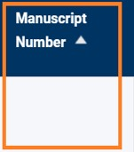
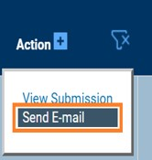
A
提交后期刊会对稿件进行技术审查，因此建议您在Submitted to Journal阶段先等待2周左右的时间。
B
大部分期刊在您提交稿件后，会自动生成稿件编号。有一部分期刊稿件在分配给编辑后系统才会分配稿件编号
提交后有疑问？
提交后需要注意些什么呢？
提交稿件后发现信息有误，请通讯作者通过投稿系统找到该稿件，在Action列表下选择“Send Email”功能，发送英文邮件申请修改。
C
D
如果您的期刊没有“Send Email”功能设置，请您发送邮件至：support_chinese@elsevier.com

Slide 12
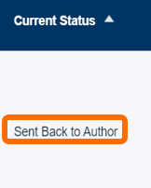
PRE-SUBMIT/ SUBMIT
含义：当稿件处于此状态时，表示您新提交的稿件或者修改稿已被编辑团队撤回，以便在送审之前请您进行修改。
含义：当稿件处于此状态时，表示您提交的稿件或者修改稿已被退回，以便在编辑审核之前请您进行修改。
SEND BACK
TO AUTHOR
稿件被Send Back不要慌，通讯作者会收到邮件提示，请通讯先查看稿件，并按照邮件内容修改稿件即可。
此状态下，仅通讯作者可以查看并编辑稿件哦！

Slide 13
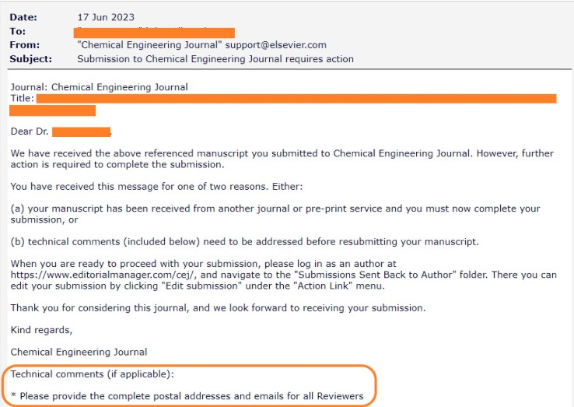
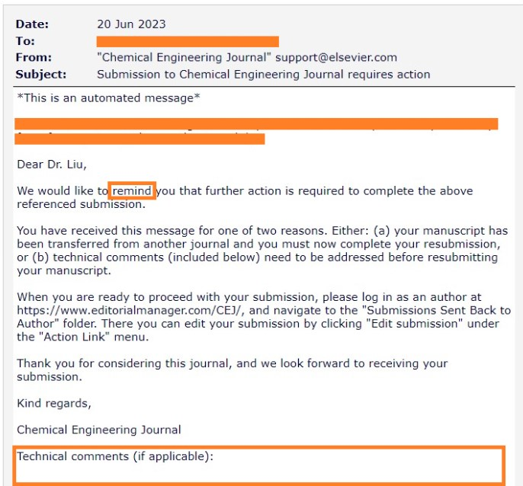
如果通讯收到多封撤回邮件，请注意只有第一封有修改意见，后续都是提醒邮件呢。
且
慢
…
对比这两封邮件，大家来”找茬” ^^
别走开！有彩蛋^^

Slide 14
PRE-SUBMIT/ SUBMIT
注意啦！！
投稿前，重中之重！！
一定要先查看我们的投稿指南哦 ~
Guide For
Author
它在这👀
所以，为啥重要呢？
投稿不清楚投稿格式要求？ 投稿指南有详细规定，按要求准备稿件就好啦
想投稿，但系统无法选择Article Type？ 可能投稿指南规定是Invitation ONLY哦
稿件没问题，却被退回？ 看投稿指南规定，是不是稿件字数超啦？
还有很多投稿相关要求，不同期刊要求均不同，要仔细看呢~

Slide 15
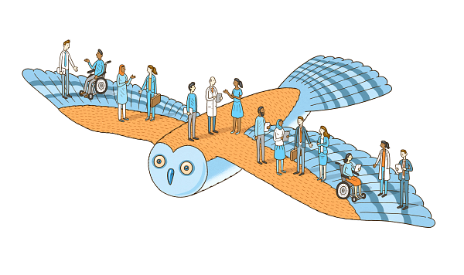
有投稿问题需要协助?
快戳
这里！
https://cn.service.elsevier.com/app/contact/supporthub/publishing/
这里有：
海量“宝藏”文档任你“遨游”!
关于稿件投稿、出版相关的大量帮助文档等您参阅哦~~
页面底部还有“惊喜”哦！
https://cn.service.elsevier.com/app/contact/supporthub/publishing/
页面底部还有便捷在线聊天模式，聊着天就把问题解决了，给力！~~
热线电话: 86-10-85208780
服务邮箱: support_chinese@elsevier.com

Slide 16
下期见！
谢谢观看
Tracy
Paul
Aimee

